Slide 1

CURSO: DISEÑO DE PATRONES
TERCERA UNIDAD DE APRENDIZAJE: Patrones Estructurales
SESIÓN N° 11:
Patrones Estructurales:
Patrón Proxy.
Patrón Bridge.
DOCENTES DE UTP
SISTEMAS

Slide 2


Motivación para el aprendizaje
Lo que debemos tener en cuenta
5 minutos

Slide 3
Motivación para el aprendizaje

Slide 4
Motivación para el aprendizaje
SISTEMA DE GESTIÓN DE TAXI APLICATIVO
AFILIACIONES
SERVICIOS
PREDICCIONES
AFILIAR CONDUCTOR
AFILIAR PASAJERO
AFILIAR VEHICULO
AFILIAR CONDUCTOR
NOMBRES
APELLIDOS
TELEFONO
DIRECCION
LICENCIA CONDUCIR
ESTADO CIVIL
NACIONALIDAD
SOLICITAR SERVICIO
CONFIRMAR SERVICIO
PAGAR SERVICIO
VALORAR SERVICIO
DEMANDA DEL SERVICIO
GASTO PROMEDIO

Slide 5
Recordando los aprendizajes
¿Qué vimos en la sesión anterior?

Slide 6
Recordando los aprendizajes

Slide 7

Logro de la sesión
Al finalizar la unidad el participante aplica los patrones estructurales para la solución de problemas.

Slide 8

Importancia de la sesión
Los patrones estructurales son fundamentales en el diseño de software porque proporcionan soluciones elegantes y reutilizables para problemas comunes relacionados con la composición de clases y objetos. Entender estos patrones mejora la capacidad de diseñar sistemas robustos y escalables en tu vida profesional.

Slide 9
Temario
¡Que no se te escape nada de tu clase!:
SESIÓN N° 11:
Patrones Estructurales:
Patrón Proxy.
Patrón Bridge.

Slide 10
Patrones Estructurales - Proxy
Definición:
El patrón Proxy proporciona un sustituto o marcador de posición para otro objeto para controlar el acceso a él. Se utiliza para proporcionar un objeto que actúe como un intermediario o representante de otro objeto.

Slide 11
Patrones Estructurales - Proxy
Importancia:
El patrón Proxy es crucial cuando se necesita un intermediario para acceder a un objeto, lo que puede incluir control de acceso, mejoras de rendimiento, administración de recursos, etc.

Slide 12
Patrones Estructurales - Proxy
Ventajas y Desventajas:
Ventajas | Desventajas
Control de acceso a objetos | Introduce un nivel adicional de indirection (indirección)
Mejora de rendimiento (carga diferida) | Puede ser más complejo de implementar
Administración de recursos (como conexiones de red) | Puede introducir latencia
Seguridad adicional | Puede ser más difícil de depurar

Slide 13
Patrones Estructurales - Proxy
Problema que resuelve:
El patrón Proxy resuelve el problema de controlar el acceso a un objeto, que puede incluir la necesidad de cargar el objeto a demanda, restringir el acceso por razones de seguridad o monitorear el acceso al objeto.

Slide 14
Patrones Estructurales - Proxy
Cómo usar el patrón:
Identificar el objeto que necesita un control de acceso.
Crear una clase Proxy que tenga la misma interfaz que el objeto real.
Implementar métodos en la clase Proxy que deleguen la solicitud al objeto real o proporcionen la funcionalidad adicional.

Slide 15
Patrones Estructurales - Proxy
Tipos de Proxies:
Virtual Proxy: Retrasa la creación y la carga del objeto hasta que sea necesario.
Protection Proxy: Controla el acceso a un objeto, permitiendo diferentes permisos para diferentes usuarios.
Remote Proxy: Proporciona un proxy local para un objeto en un espacio de direcciones diferente.
Smart Proxy: Proporciona funcionalidades adicionales como el seguimiento de referencias o la contabilidad de los recursos.

Slide 16
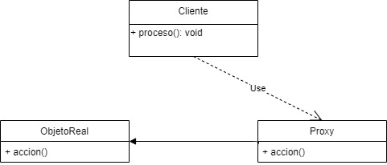
Patrones Estructurales - Proxy
Ejemplo de Diagrama (UML):

Slide 17

¿Qué ejemplos de la vida real pueden ayudar a entender mejor el patrón Proxy?

Slide 18
Patrones Estructurales - Bridge
Definición:
El patrón Bridge separa la abstracción de su implementación, permitiendo que ambas varíen independientemente. Esto se logra mediante el uso de una interfaz abstracta para las implementaciones concretas.

Slide 19
Patrones Estructurales - Bridge
Importancia:
El patrón Bridge es importante para manejar la complejidad en sistemas grandes y evitar la explosión de clases debido a las múltiples variantes de una implementación.

Slide 20
Patrones Estructurales - Bridge
Ventajas y Desventajas:
Ventajas | Desventajas
Permite variar la implementación independientemente | Puede incrementar la complejidad inicial del diseño
Fomenta la reutilización de código | Requiere más esfuerzo para establecer correctamente las jerarquías de clases
Reduce el acoplamiento entre la abstracción y la implementación | Introduce un nivel adicional de indirección
Facilita la extensión de clases

Slide 21
Patrones Estructurales - Bridge
Problema que resuelve:
El patrón Bridge resuelve el problema de cómo manejar la variación de múltiples implementaciones sin afectar las abstracciones que las utilizan, permitiendo una mayor flexibilidad y escalabilidad en el diseño del sistema.

Slide 22
Patrones Estructurales - Bridge
Cómo usar el patrón:
Definir una jerarquía de clases para las abstracciones.
Definir una jerarquía de clases para las implementaciones.
Crear una referencia en la clase de abstracción a una interfaz de implementación.
Desarrollar clases concretas que implementen la interfaz de implementación.

Slide 23
Patrones Estructurales - Bridge
Tipos de Bridge:
Implementación Estándar: La implementación más común donde la abstracción y la implementación están completamente desacopladas.
Extended Bridge: Permite extender tanto la jerarquía de la abstracción como la de la implementación independientemente.

Slide 24
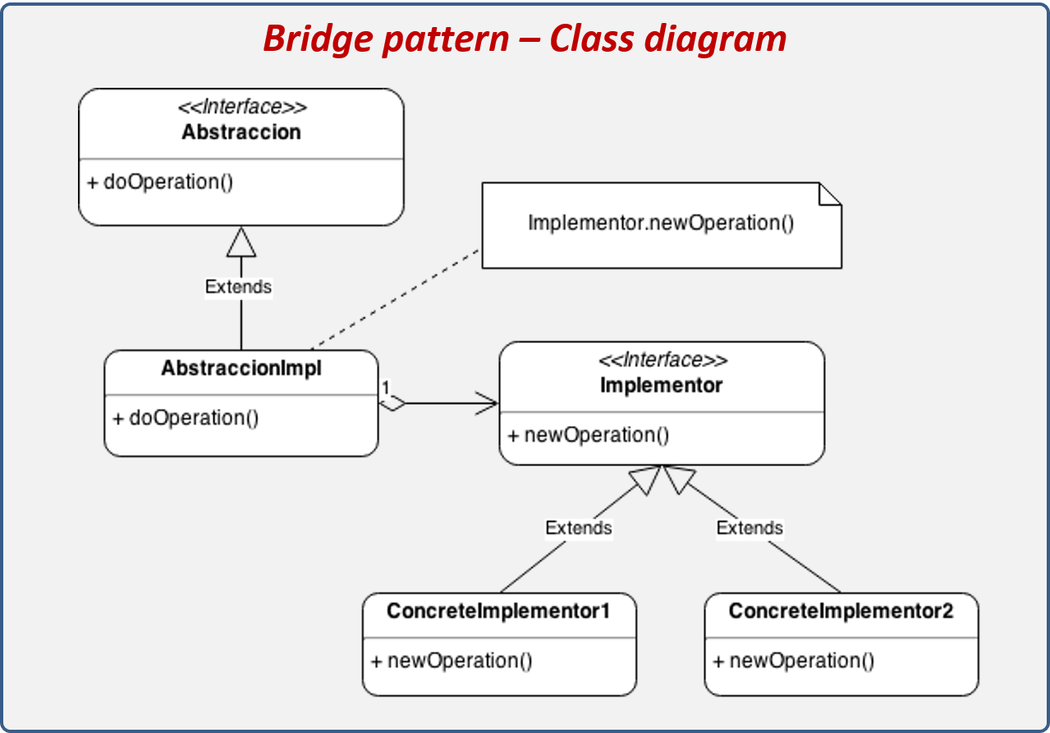
Patrones Estructurales - Bridge
Ejemplo de Diagrama (UML):

Slide 25
¿Cómo afecta el uso del patrón Bridge a la escalabilidad y mantenibilidad del código?

Slide 26
Caso práctico

Slide 27


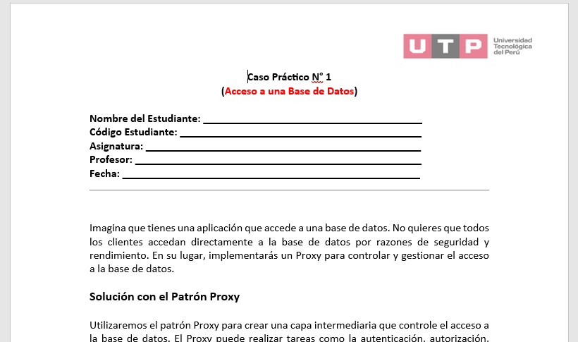
Caso práctico

Slide 28
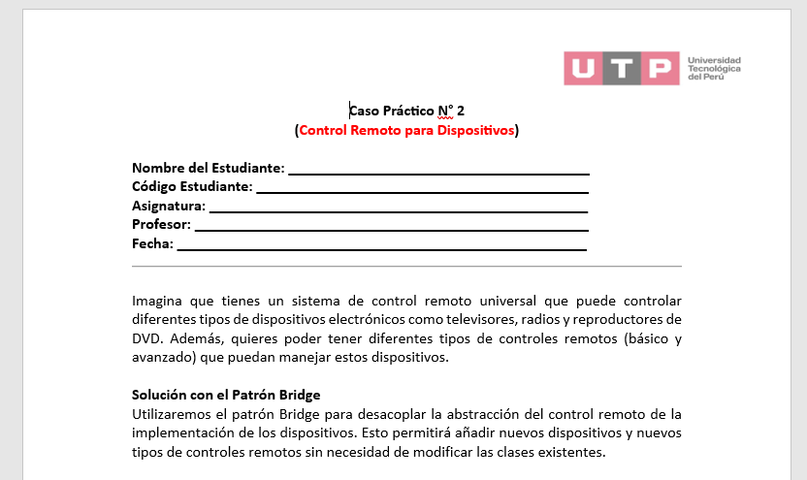
Caso práctico

Slide 29
Caso práctico
¿Quién quisiera participar? (2 voluntarios)

Slide 30
Caso práctico
¿Qué se les hizo más fácil?
¿Qué se les hizo más retador?

Slide 31

Conclusiones
Tomar apuntes de manera eficaz ayuda a consolidar el aprendizaje y prepararse para los exámenes.

Slide 32
Conclusiones
¿Qué hemos aprendido el día de hoy?

Slide 33
Proxy
El patrón Proxy proporciona un sustituto o marcador de posición para otro objeto con el fin de controlar el acceso a él. Se utiliza para realizar ciertas acciones antes o después de que una solicitud llegue al objeto real. Los proxies se pueden usar para:
Controlar el acceso a un recurso costoso o sensible.
Proveer un objeto sustituto que diferirá la creación del objeto real hasta que sea necesario (carga diferida).
Añadir funcionalidad adicional (como el almacenamiento en caché) sin modificar el objeto real.
Bridge
El patrón Bridge separa una abstracción de su implementación para que ambos puedan variar independientemente. Este patrón es útil cuando las implementaciones de una abstracción pueden cambiar con frecuencia o cuando se requiere la implementación en múltiples plataformas. El Bridge:
Permite cambiar las implementaciones sin modificar las abstracciones.
Facilita la extensión de ambas jerarquías (abstracción e implementación) de manera independiente.
Es útil en sistemas que deben soportar múltiples variantes de un conjunto de características.

Slide 34
Tarea
Patrones Proxy y Bridge
Casos de Uso:
Aplicar a la interface gráfica de usuario de un módulo que utilizan Proxy y Bridge.
Nota: Entrega de informe actualizado, en la siguiente clase.

Slide 35
Recursos
1. Videos
Video 1: https://www.youtube.com/watch?v=s_faLeDoMBY
Video 2: https://www.youtube.com/watch?v=LUJbqdthTzA
Video 3: https://www.youtube.com/watch?v=XmHPq-EdLOU
2. Páginas Web
Página Web 1: https://reactiveprogramming.io/blog/es/patrones-de-diseno/proxy
Página Web 2: https://refactoring.guru/es/design-patterns/proxy
Nota: No olvides también revisar tu plataforma UTP+Class

Slide 36

Tarea
MUCHAS GRACIAS QUE DIOS LOS BENDIGA!!!

